Slide 1
Issues to Note in Lab 1 and Project 1

Slide 2
Lab1 - Exercise 1 - Problem 5
Alex faced the problem of multiple testing/comparison (多重检验/比较).
By conducting many hypotheses simultaneously without any correction, Alex has a high chance to make Type I errors (false positives).
In this case, he should control the family-wise error rate (FWER) or the false discovery rate (FDR). See Lecture 3 for details on the subjects.
A more drastic example of multiple testing:
A Swedish study in 1992 tried to determine whether power lines caused some kind of health problems.
The researchers surveyed the neighbors of high-voltage power lines over a 25-year period and looked for statistically significant increases in rates of over 800 diseases.
The study found that the incidence of childhood leukemia (白血病) was four times higher among those that lived closest to the power lines.
The problem was that they failed to compensate for the effect of multiple testing.
Subsequent studies failed to show links between power lines and childhood leukemia.

Slide 3
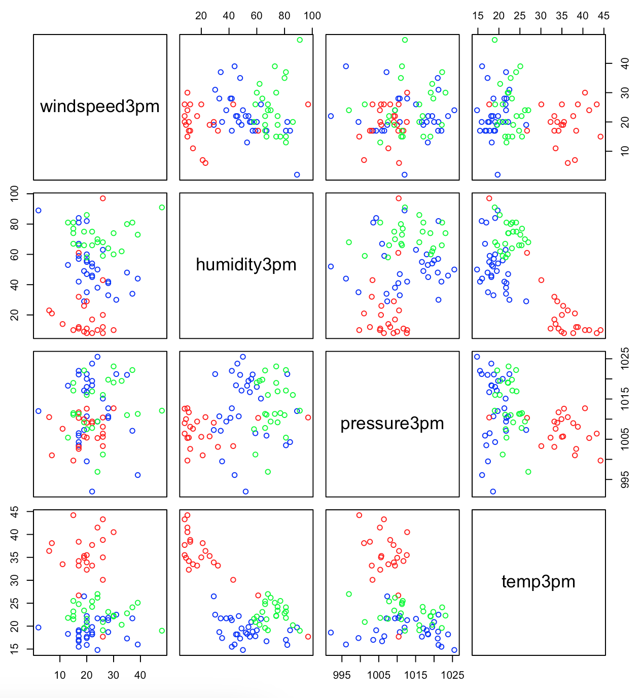
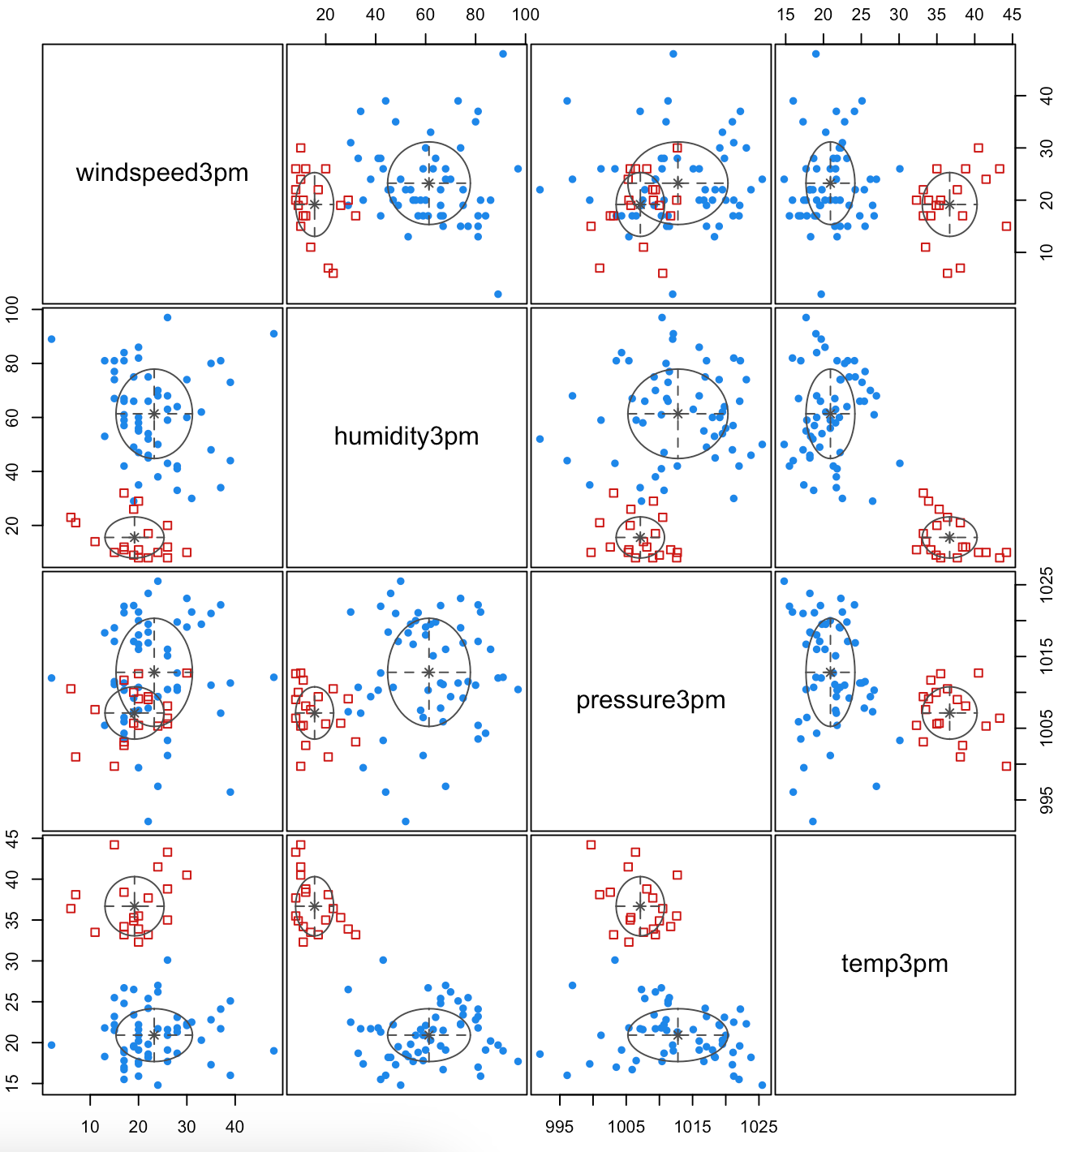
Lab1 - Exercise 2 - GMM for Australian Weather Data
Blue: “Hobart”
Red: “Uluru”
Green: “Wollongong”
The data has 3 classes, but the optimal GMM model prefers 2 clusters?
Data
“Hobart” and “Wollongong” are both seaside towns, thus have similar weather conditions.
GMM fitted
The optimal model has two clusters

Slide 4
Issues to Note in Lab 2 and Project 2

Slide 5
Kolmogorov–Smirnov检验

Slide 6

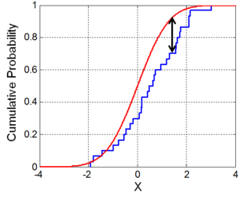


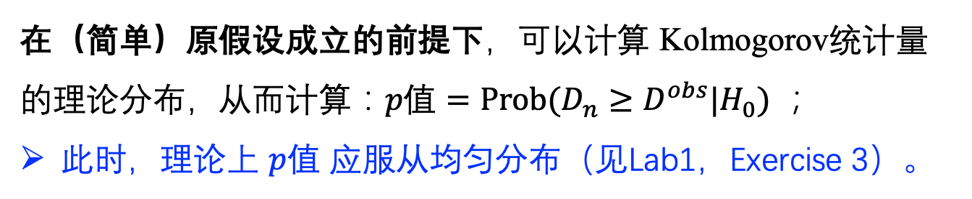
Kolmogorov–Smirnov检验 拟合优度
原假设:
(注意：$P_{0}$ 必须完全被指定；即该假设是简单原假设(simple hypothesis).)
Kolmogorov统计量：
在（简单）原假设成立的前提下，可以计算 Kolmogorov统计量 的理论分布，从而计算：$p值=Prob(D_{n}≥D^{obs}|H_{0})$ ；
此时，理论上 $p值$ 应服从均匀分布（见Lab1，Exercise 3）。

Slide 7
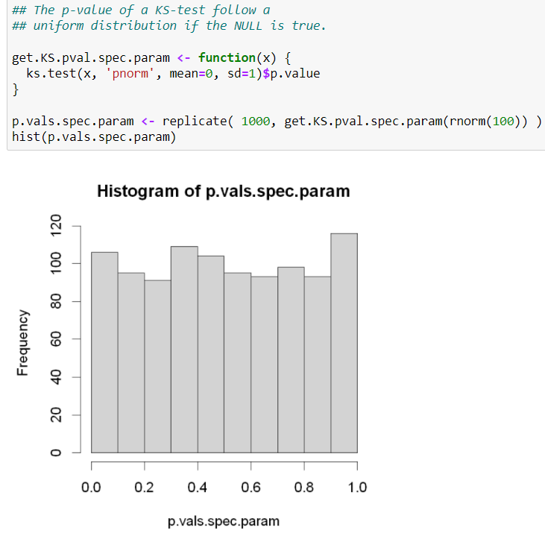
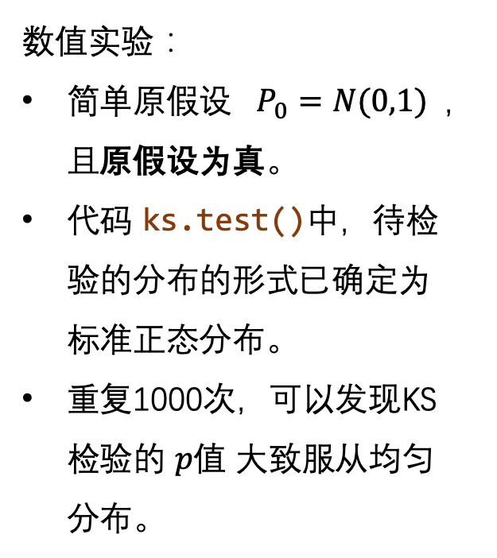
Kolmogorov–Smirnov检验 拟合优度
数值实验：
简单原假设 $P_{0}=N(0,1)$，且原假设为真。
代码 ks.test()中，待检验的分布的形式已确定为标准正态分布。
重复1000次，可以发现KS检验的 $p值$ 大致服从均匀分布。

Slide 8
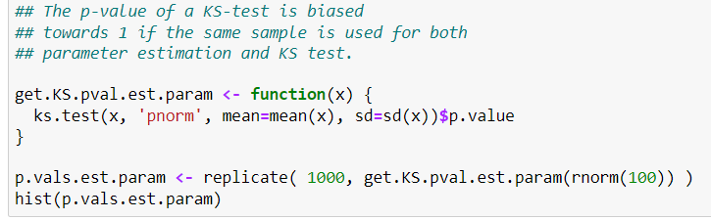
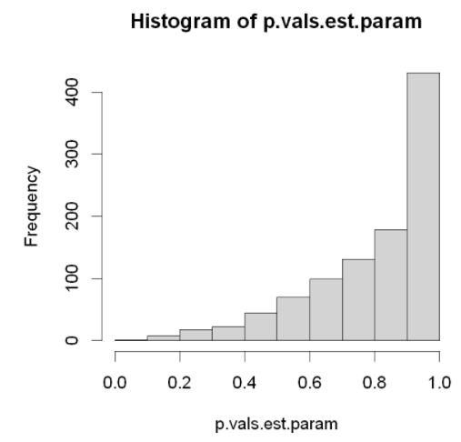
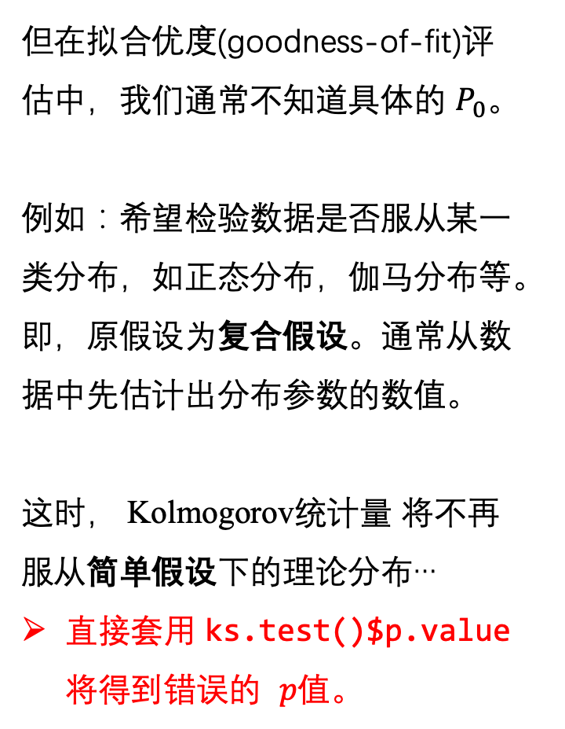
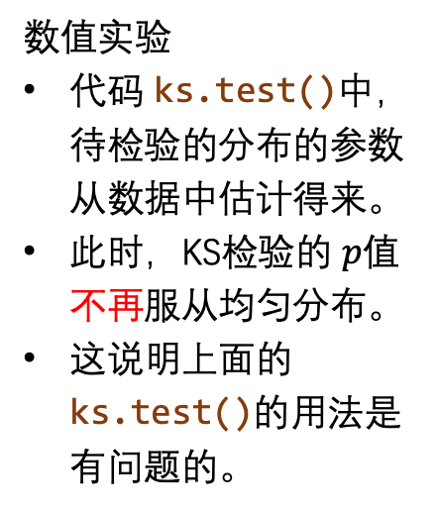
Kolmogorov–Smirnov检验 拟合优度
但在拟合优度(goodness-of-fit)评估中，我们通常不知道具体的 $P_{0}$。
例如：希望检验数据是否服从某一类分布，如正态分布，伽马分布等。
即，原假设为复合假设。通常从数据中先估计出分布参数的数值。
这时， Kolmogorov统计量 将不再服从简单假设下的理论分布…
直接套用 ks.test()$p.value 将得到错误的 $p值$。
数值实验
代码 ks.test()中，待检验的分布的参数从数据中估计得来。
此时，KS检验的 $p值$ 不再服从均匀分布。
这说明上面的ks.test()的用法是有问题的。

Slide 9
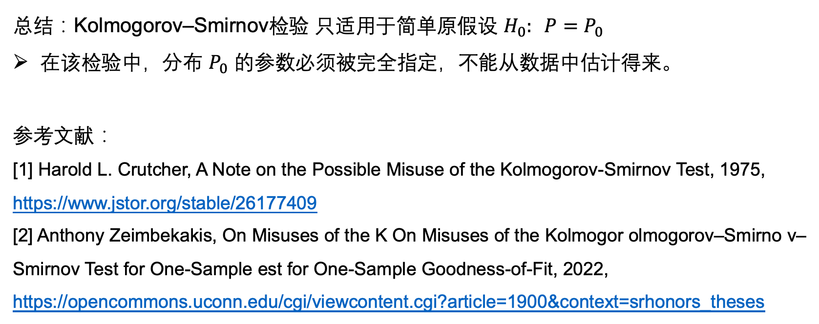
Kolmogorov–Smirnov检验 拟合优度
总结：Kolmogorov–Smirnov检验 只适用于简单原假设 $H_{0}: P=P_{0}$
在该检验中，分布 $P_{0}$ 的参数必须被完全指定，不能从数据中估计得来。
参考文献：
[1] Harold L. Crutcher, A Note on the Possible Misuse of the Kolmogorov-Smirnov Test, 1975, https://www.jstor.org/stable/26177409
[2] Anthony Zeimbekakis, On Misuses of the K On Misuses of the Kolmogor olmogorov–Smirno v–Smirnov Test for One-Sample est for One-Sample Goodness-of-Fit, 2022, https://opencommons.uconn.edu/cgi/viewcontent.cgi?article=1900&context=srhonors_theses

Slide 10
回归模型中存在分类变量

Slide 11
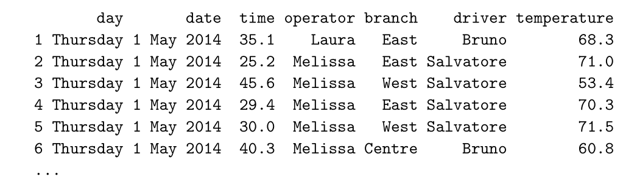
解释变量中含有 分类变量(Categorical Variable)
例：某Pizza店的外卖数据
time：送货时间
branch：分店
temperature：送达时pizza的温度
任务：建模通过time 和 branch预测temperature
注意到branch为定类分类变量(nominal categorical variable)
不同的分店之间并没有天然的顺序关系

Slide 12
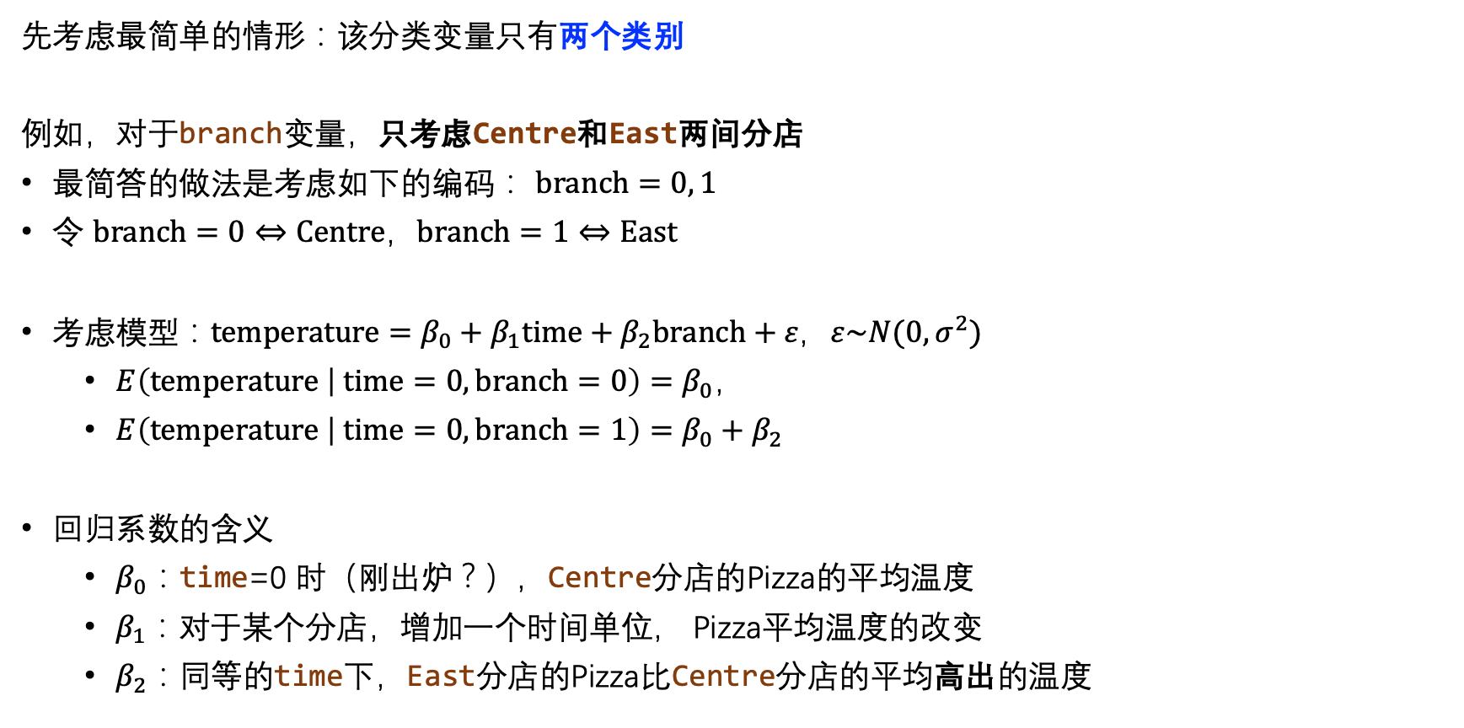
解释变量中含有 分类变量
先考虑最简单的情形：该分类变量只有两个类别
例如，对于branch变量，只考虑Centre和East两间分店
最简答的做法是考虑如下的编码： $branch=0, 1$
令 $branch=0⇔Centre$，$branch=1⇔East$
考虑模型：$temperature=β_{0}+β_{1}time+β_{2}branch+ε\text{，}ε\sim N(0,σ^{2})$
$E\left(temperature | time=0, branch=0\right)=β_{0}$，
$E\left(temperature | time=0,branch=1\right)=β_{0}+β_{2}$
回归系数的含义
$β_{0}$：time=0 时（刚出炉？），Centre分店的Pizza的平均温度
$β_{1}$：对于某个分店，增加一个时间单位， Pizza平均温度的改变
$β_{2}$：同等的time下，East分店的Pizza比Centre分店的平均高出的温度

Slide 13
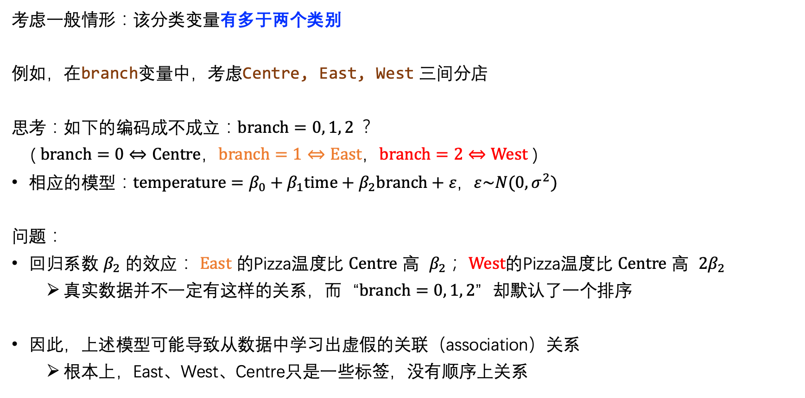
解释变量中含有 分类变量
考虑一般情形：该分类变量有多于两个类别
例如，在branch变量中，考虑Centre, East, West 三间分店
思考：如下的编码成不成立：$branch=0, 1, 2$？
( $branch=0⇔Centre$，$branch=1⇔East$，$branch=2⇔West$ )
相应的模型：$temperature=β_{0}+β_{1}time+β_{2}branch+ε\text{，}ε\sim N(0,σ^{2})$
问题：
回归系数 $β_{2}$ 的效应： $East$ 的Pizza温度比 $Centre$ 高 $β_{2}$； $West$的Pizza温度比 $Centre$ 高 $2β_{2}$
真实数据并不一定有这样的关系，而“$branch=0, 1, 2$”却默认了一个排序
因此，上述模型可能导致从数据中学习出虚假的关联（association）关系
根本上，East、West、Centre只是一些标签，没有顺序上关系

Slide 14
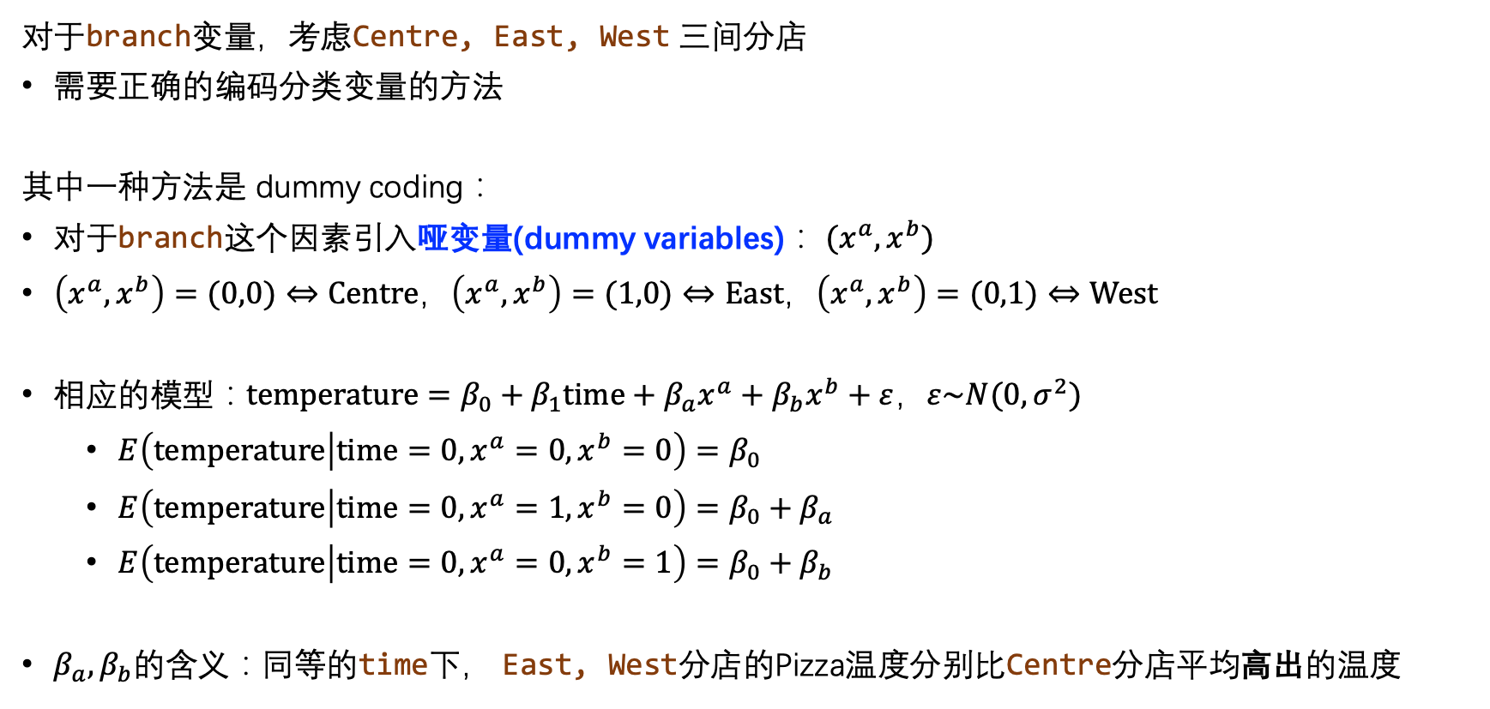

解释变量中含有 分类变量
对于branch变量，考虑Centre, East, West 三间分店
需要正确的编码分类变量的方法
其中一种方法是 dummy coding：
对于branch这个因素引入哑变量(dummy variables)： $(x^{a},x^{b})$
$\left(x^{a},x^{b}\right)=(0,0)⇔Centre$，$\left(x^{a},x^{b}\right)=(1,0)⇔East$，$\left(x^{a},x^{b}\right)=(0,1)⇔West$
相应的模型：$temperature=β_{0}+β_{1}time+β_{a}x^{a}+β_{b}x^{b}+ε$，$ε\sim N(0,σ^{2})$
$E\left(temperature | time=0,x^{a}=0,x^{b}=0\right)=β_{0}$
$E\left(temperature | time=0,x^{a}=1,x^{b}=0\right)=β_{0}+β_{a}$
$E\left(temperature | time=0,x^{a}=0,x^{b}=1\right)=β_{0}+β_{b}$
$β_{a},β_{b}$的含义：同等的time下， East, West分店的Pizza温度分别比Centre分店平均高出的温度
一般地：某分类变量含有$k$个类别，则需要$k−1$个哑变量。

Slide 15
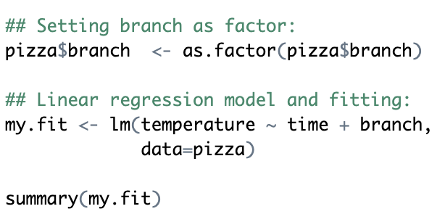
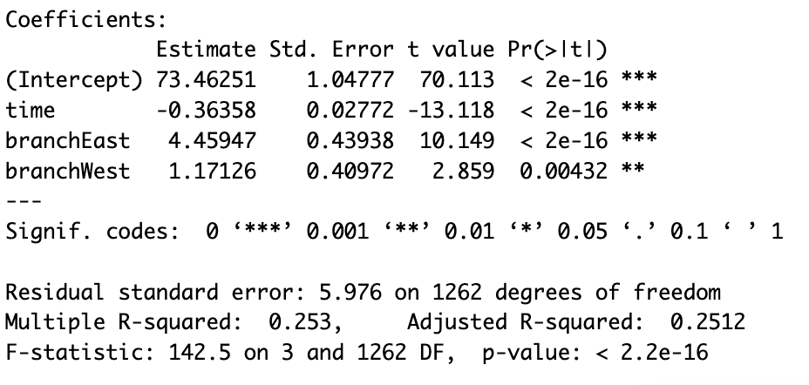
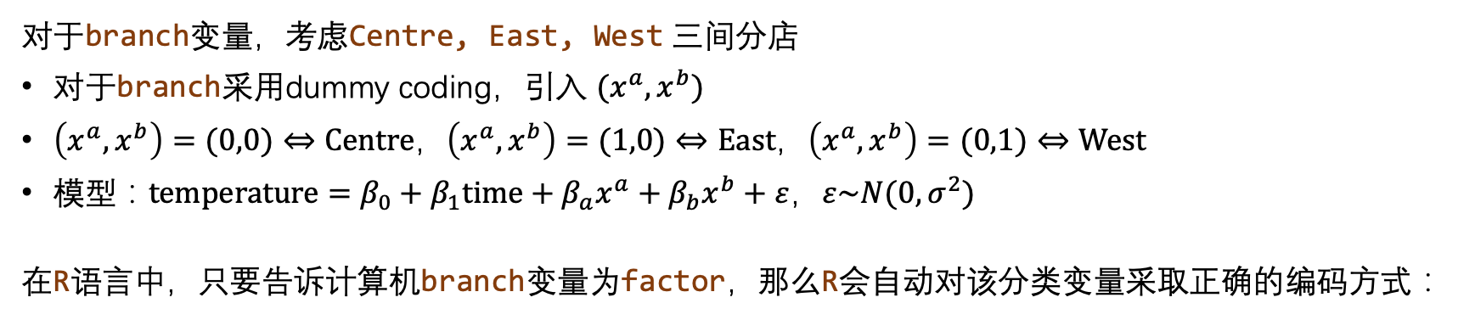

解释变量中含有 分类变量
对于branch变量，考虑Centre, East, West 三间分店
对于branch采用dummy coding，引入 $(x^{a},x^{b})$
$\left(x^{a},x^{b}\right)=(0,0)⇔Centre$，$\left(x^{a},x^{b}\right)=(1,0)⇔East$，$\left(x^{a},x^{b}\right)=(0,1)⇔West$
模型：$temperature=β_{0}+β_{1}time+β_{a}x^{a}+β_{b}x^{b}+ε$，$ε\sim N(0,σ^{2})$
在R语言中，只要告诉计算机branch变量为factor，那么R会自动对该分类变量采取正确的编码方式：
对应于前述的$β_{a},β_{b}$

Slide 16
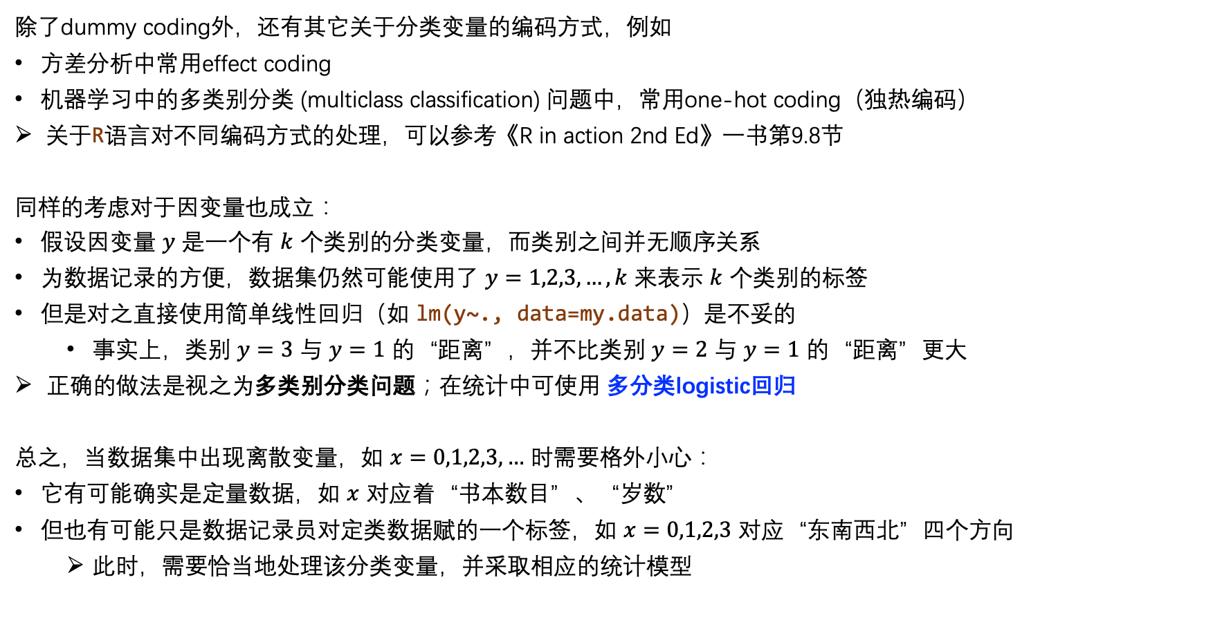
回归模型中的分类变量
除了dummy coding外，还有其它关于分类变量的编码方式，例如
方差分析中常用effect coding
机器学习中的多类别分类 (multiclass classification) 问题中，常用one-hot coding（独热编码）
关于R语言对不同编码方式的处理，可以参考《R in action 2nd Ed》一书第9.8节
同样的考虑对于因变量也成立：
假设因变量 $y$ 是一个有 $k$ 个类别的分类变量，而类别之间并无顺序关系
为数据记录的方便，数据集仍然可能使用了 $y=1,2,3,…,k$ 来表示 $k$ 个类别的标签
但是对之直接使用简单线性回归（如 lm(y~., data=my.data)）是不妥的
事实上，类别 $y=3$ 与 $y=1$ 的“距离”，并不比类别 $y=2$ 与 $y=1$ 的“距离”更大
正确的做法是视之为多类别分类问题；在统计中可使用 多分类logistic回归
总之，当数据集中出现离散变量，如 $x=0,1,2,3,…$ 时需要格外小心：
它有可能确实是定量数据，如 $x$ 对应着“书本数目”、“岁数”
但也有可能只是数据记录员对定类数据赋的一个标签，如 $x=0,1,2,3$ 对应“东南西北”四个方向
此时，需要恰当地处理该分类变量，并采取相应的统计模型

